Slide 1
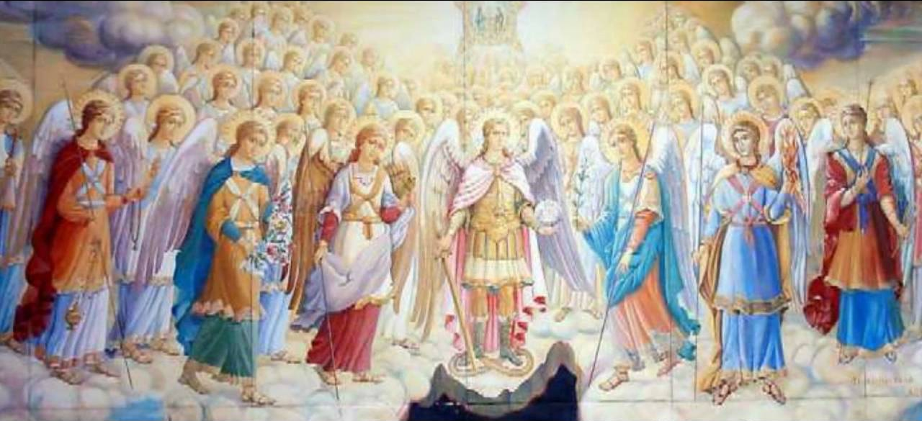
Ангельские лики.
Нет познания, которое не имело бы связи с верой; равно как нет и веры, которая не зависела бы от познания.
Пресвитер Климент Александрийский

Slide 2
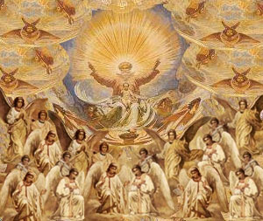
Сотворение неба и устроение ангельского мира
В начале, когда еще не было ни мира, ни человека, Бог сотворил мир невидимый – мир духов или ангелов. Ангелы – это духи бестелесные (без тела, поэтому и невидимы) и бессмертные, имеющие разум, волю, знание. Об этом мы говорим в Символе Веры: "Верую во единого Бога... Творца небу и земли, видимым же всем и невидимым".
Слово «ангел» значит «вестник». Их основное предназначение – возвещать людям волю Божию. Ангелы - духи бесплотные, и поэтому невидимые нами. Иногда, когда Бог того хочет, ангелы являются людям в человеческом облике, чтобы возвестить Свою волю. Новозаветное Откровение содержит очень много сообщений и упоминаний об ангелах. Ангел возвестил Захарии зачатие Предтечи, ангел возвестил Пресвятой Деве Марии рождение Спасителя и являлся во сне Иосифу, многочисленное воинство ангелов воспело славу рождества Христова, ангел благовествовал пастухам рождение Спасителя, удержал волхвов от возвращения к Ироду, ангелы служили Иисусу Христу по искушении Его в пустыне, ангел явился для укрепления Его в саду Гефсиманском, ангелы возвестили мироносицам о воскресении Его, а апостолам при вознесении Его на небо о втором Его пришествии. Ангелы разрешили узы Петра и других апостолов. Поскольку Ангелы бестелесные, то они быстро проходят небесные пространства, появляясь там, где им следует действовать. Священное Писание изображает Ангелов то сходящими с неба на землю, то восходящими с земли на небо. Они не могут находиться в одно и тоже время и на небе, и на земле. По своей природе Ангелы бессмертны, однако их бессмертие зависит, как и бессмертие человеческих душ, от воли и милости Божией.
На иконах ангелов изображают с крыльями потому, что они могут быстро перемещаться в пространстве, исполняя волю Божью.
Бог сотворил великое множество ангелов, и все они были добрыми, любили своего Создателя и слушались Его. Они, как и люди, были наделены свободной волей и могли выбирать между послушанием и противлением Богу, между добром и злом. По своей природе Ангелы – деятельные духи, имеющие разум, волю, знание.

Slide 3
Природа ангелов
"Когда ангелы, - наставляет преп. Иоанн Дамаскин, - по воле Божьей являются достойным людям, то являются не такими, каковы сами в себе, а в таком преображенном виде, в каком плотские могут видеть их". В повествовании книги Товита ангел, сопровождающий Товита и его сына, сказал им о себе: "все дни я был видим вами, но я не ел и не пил, а только взорам вашим представлялось это.

Slide 4
Ангелы — духи совершеннейшие, превосходят человека духовными силами. Будучи бесплотными, они меньше, чем люди, зависимы от пространства и места, проходят различные пространства, появляются там, где им нужно действовать. Священное Писание изображает ангелов то сходящими с неба на землю, то восходящими с земли на небо, причем необходимо предполагается, что они в одно и то же время не могут быть и на земле и на небе. Ангелам принадлежит бессмертие, как об этом свидетельствует ясно и Писание, уча, что они не могут умереть. Но их бессмертие зависит от воли Божьей.

Slide 5
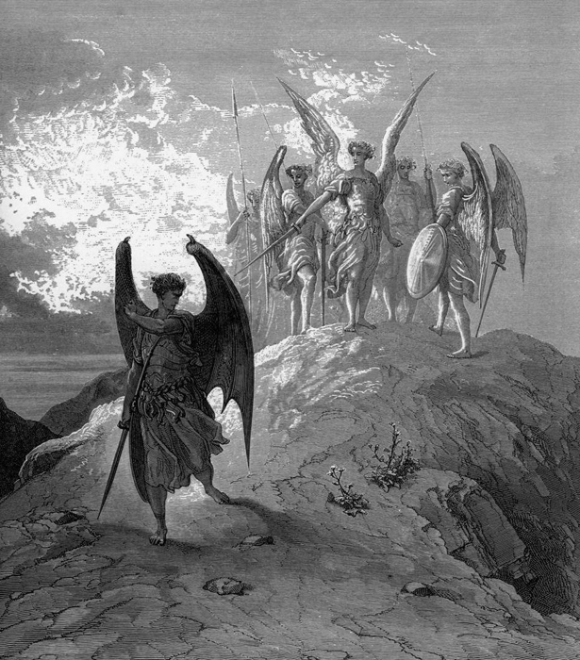
Война Ангелов
И вот один из самых светлых, могущественных и красивых ангелов, наиболее приближенных Богу – Денница – возгордился и захотел стать таким, как Бог, и никого не слушаться. Сатана был сотворен ангелом в чине херувима, обитал в Раю, ему самому захотелось воцариться на вечном Престоле вместо Бога. Некоторые ангелы последовали его примеру, превратившись в демонов.
Тогда предводитель Сил Небесных Архистратиг Михаил собрал вокруг себя легионы Ангелов, оставшихся верными Богу и произнес: «Никто как Бог!», – обращаясь с этим призывом ко всем ангелам. Этими словами он показал, что признает только одного Единого Бога, Творца и Властителя всей вселенной.
Светлые Ангелы вступили в борьбу изгнали с небес падших ангелов, которые потом образовали свое царство – ад. С тех пор мир ангельский разделился: добрые ангелы остались с Богом, служат Ему и помогают людям делать добро, падшие же делают все наоборот. Архангел Михаил утвердился как вождь всего ангельского мира, верного Богу.
Ангелы Света употребляют все усилия, чтоб мы во время земного нашего странствования приготовили и заслужили себе вечное блаженство. А ангелы тьмы употребляют все усилия, чтоб увлечь нас с собою в адскую пропасть.
Производится и непрерывная война на земле: с одной стороны, сражаются Святые Ангелы и православные благочестивые христиане, а с другой – ангелы тьмы и подчинившиеся им человеки.
Святитель Игнатий Брянчанинов

Slide 6
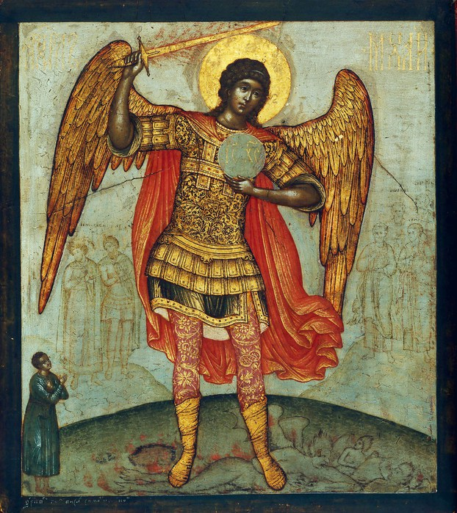
С тех пор в руках архистратига меч, потому что сатана, свергнутый с неба, не успокаивается. Падшим ангелам пресечена возможность проникать в высшие области мироздания и, поэтому, всю свою злобу они устремили на людей, и в первую очередь на верующих в Бога.

Slide 7
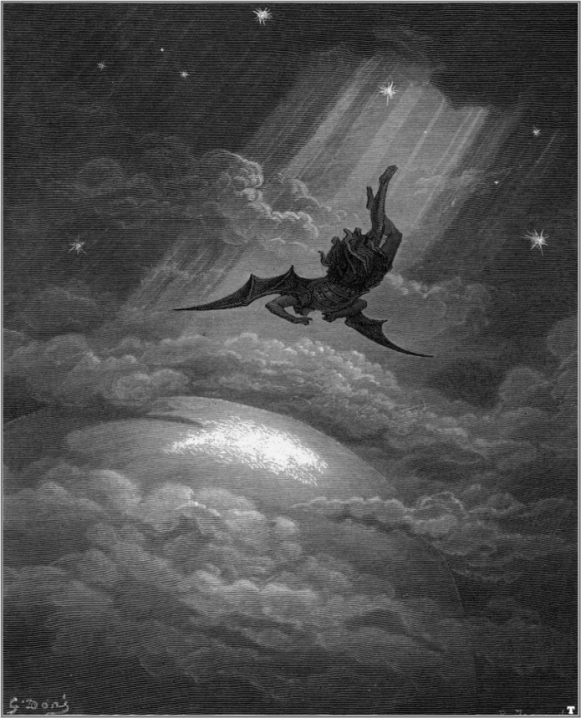
Падшие Ангелы
После отпадения от Бога, Денницу стали называть сатаной (что значит «противник») и дьяволом (что значит «клеветник»), а падших ангелов – бесами или демонами.
В падших духах действует одно только зло. Об этом нужно помнить. Не бывает добрых домовых, троллей, барабашек. Это все бесы. Есть падшие духи, силу которых недооценивать опасно.
Демоны ничего не могут сделать Создателю – Он недосягаем для любого Своего создания (и падших ангелов тоже). Всю злобу, всю свою ненависть бесы обратили на человека, зная, как сильно Бог любит людей. Дьявол, приняв вид змия, обольстил наших прародителей Адама и Еву, из-за него они нарушили заповедь Божию. Этим он лишил их бессмертия и Божественной благодати.
С тех пор, получив возможность влиять на мысли, чувства и поступки людей, дьявол и его бесы стремятся ввергнуть людей все глубже и глубже в пучину греха, в которой находятся сами.
Хотим мы того или нет, но с момента своего рождения мы вовлечены в войну между добром и злом, между Богом и демонами за наши души. Война эта началась еще до сотворения мира и будет продолжаться до Страшного суда.
На Небе война закончена полным поражением зла, но поле битвы перенеслось с Неба в сердце человека. В битве со злом всем людям очень помогают светлые ангелы.

Slide 8
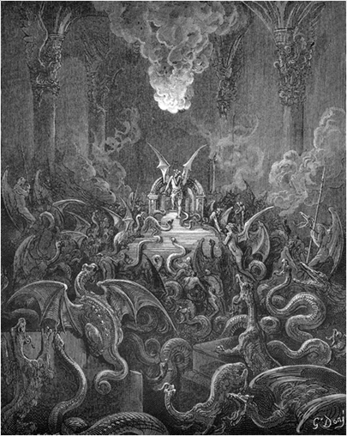
Борьба ангелов за сердце человека
На каждого человека охотятся бесы, желающие погубить его душу с помощью искушений и соблазнов. Духи злобы стараются оттеснить от Бога людей. Не только простые люди поддаются влиянию бесов, но и святые отцы также терпели нападения бесов. К ним относятся преподобный Сергий и великий старец Серафим Саровский. Демон являлся им во всевозможных видах. Им казалось, что келья их рушится, они слышали страшный хохот, рев и вой: «Уходи отсюда». Старца Серафима сатана подымал на высоту и сбрасывал его вниз.

Slide 9
У бесов различные способности: одни «специализируются» на жадности, другие нагоняют блудные страсти, третьи — гнев, четвертые — тщеславие. В сердце каждого человека между Богом и дьяволом ведётся «невидимая брань». Но почти всегда Бог не Сам лично является людям, но доверяет своим ангелам донести волю Свою. Такой порядок установлен Богом, чтобы большее число личностей было вовлечено в промысл Божий, и чтобы не нарушать свободы людей, не способных выдержать личного явления Бога во всей Его славе.
Однажды к Оптинскому старцу Амвросию пришел священник, который сомневался в личном существовании духов, но не решился высказать старцу своего сомнения. По прозорливости своей отец Амвросий без слов увидал эти его сомнения и решил на деле убедить священника в том, чего он не мог принять без доказательств. Отец Амвросий на несколько минут закрыл свои глаза, и тогда священник увидал, что весь воздух кельи до тесноты наполнен страшными призраками. Он весь задрожал и похолодел.

Slide 10
Светлые Ангелы
Светлые ангелы служат Богу, охраняют нас от бесов и помогают нам совершать добро. Их очень-очень много: они окружают Престол Божий тысячами тысяч.
Мир ангельский – необъятный, но не все ангелы одинаковые. Одни находятся ближе к Богу, другие дальше и обладают они разными качествами – степенями совершенств.

Slide 11
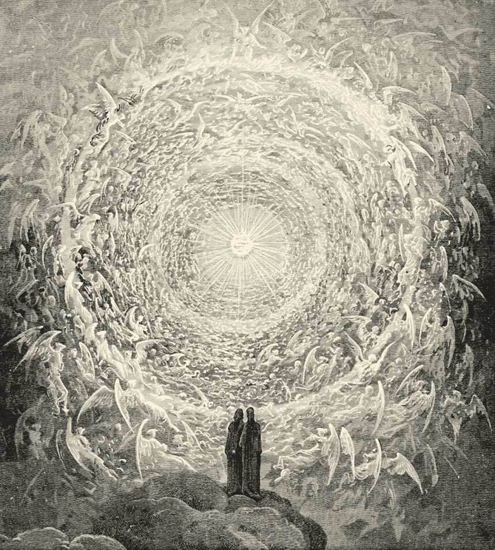
Ангельские ЛИКИ
Ангелов очень много, они по-разному называются, их можно разделить на 3 большие группы - Ангельские ЛИКИ.
Одни из ангелов стоят ближе к Богу, другие - дальше от Бога и ближе к миру земному.
Выделяют несколько ликов – степеней:
Первый лик составляют бесплотные духи, находящиеся ближе других к Богу: Престолы, Херувимы и Серафимы.
Второй, средний лик – Власти, Господства и Силы.
Третий, более близкий к нам, – Ангелы, Архангелы и Начала.
Итак, ангелы разделяются на три лика, а в каждом лике находится по три чина. Каждый чин несёт особенное служение и имеет своё название. Все чины Небесных Сил носят общее название Ангелов. Господь открывает Свою волю высшим Ангелам, а они, в свою очередь, просвещают остальных.

Slide 12
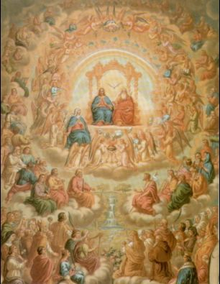
Сообразно чинам ангелы наделены разными дарованиями Святого Духа – Духом мудрости и разума, Духом совета и крепости, Духом Страха Божия.

Slide 13
9 ангельских чинов

Slide 14
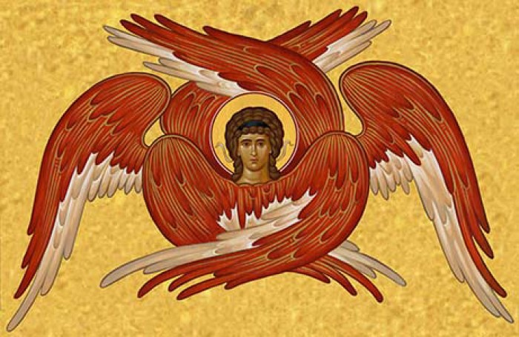
1.1. Серафимы
1 ангельский лик
Из всех Небесных чинов Серафимы – самые ближайшие к Богу. Для Серафимов Бог – это Любовь. Название «Серафим» означает «пламенный», «огненный». Пламенная Божественная Любовь приводит Серафимов в священный трепет. Они изображаются возле престола Вседержителя в виде существ с человеческим ликом в окружении шести красных крыльев. Красный цвет – символ пламенной любви к Богу.
Серафимы закрывают двумя крылами свои лица, двумя крылами – ноги, а с помощью двух летают. Так их и изображают на фресках и иконах.

Slide 15
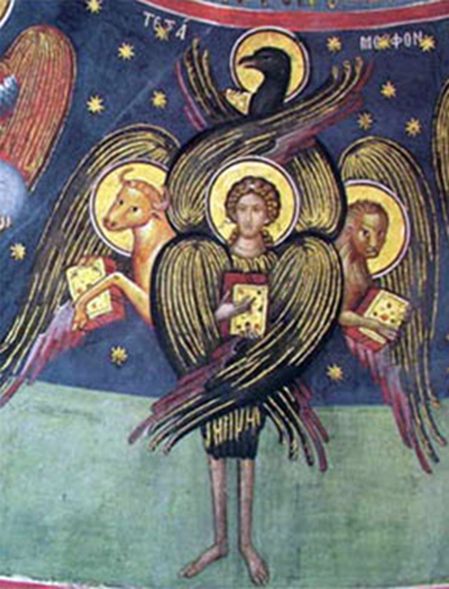
1.2. Херувимы
Слово Херувим в переводе с древнееврейского означает «мудрость». Это значит, что Херувимы обладают высшей духовной мудростью. На иконах они изображаются в виде человеческого лика, окруженного шестью или четырьмя крыльями голубого или зеленого цвета. Херувимы предстоят престолу Божию. Их часто изображают держащими престол, на котором восседает сам Господь.
В Ветхом Завете, в повествовании о грехопадении и изгнании первых людей из рая говорится, что Херувим был поставлен с огненным мечем охранять двери рая. Много упоминаний об ангелах и в Новом Завете. Они являлись вестниками самых главных событий новозаветного откровения. Через Херувимов посылается премудрость и просвещение для истинного Богопознания.
Херувимы с пламенным мечом обращающимся охранять двери рая. Их поставил Господь после грехопадения первых людей.

Slide 17
1.3. Престолы
Престолы - Богоносные по благодати ангелы. Престолы не только ощущают и воспевают величие Божие, но и сами исполнены этого величия и другим дают его чувствовать. Бывают минуты, когда человек с какой-то особенной силой чувствует величие Божие: блеск молнии, дивные виды природы, богослужение в великолепном храме… Ощущения величия Божия появляются в нас не без влияния Престолов. Они служат правосудию Божию. На них Господь восседает как на престоле и изрекает Суд Свой.

Slide 18
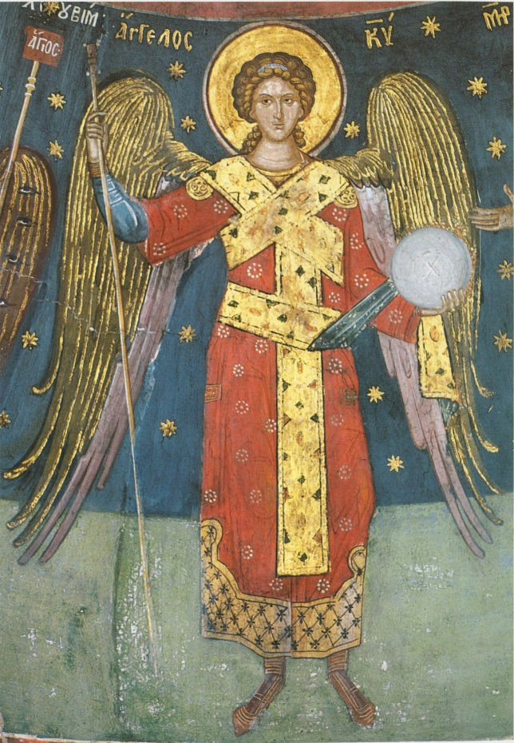
2.1. Господства
2 ангельский лик.
Господства владычествуют над последующими чинами Ангелов. Они наставляют поставленных от Бога земных властителей мудрому управлению. Господства учат владеть чувствами, укрощать греховные вожделения, побеждать искушения.

Slide 19
2.2. Силы
Силы исполняют волю Божию. Они творят чудеса и ниспосылают благодать чудотворения и прозорливости угодникам Божиим. Силы помогают людям в несении послушаний, укрепляют в терпении, даруют духовную крепость и мужество.

Slide 20
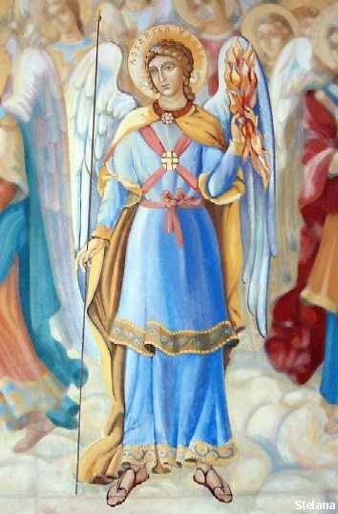
2.3. Власти
Власти имеют власть укрощать силу диавола. Они отражают от людей бесовские искушения, утверждают подвижников, оберегают их, помогают людям в борьбе с злыми помыслами.

Slide 21
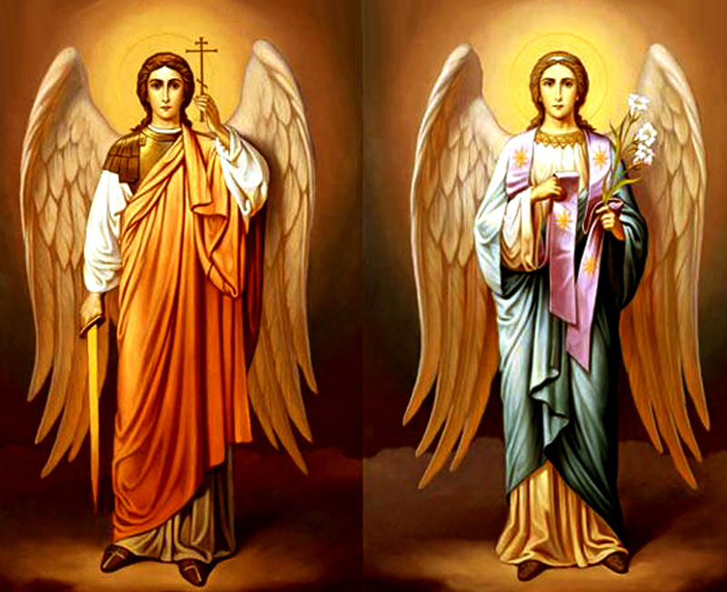
3.1.Начала
3 ангельский лик.
Бог вверил им начальство над стихиями природы (водой, огнем, ветром). Гром, молния, буря – всем этим управляют Начала. Эти ангелы начальствуют и над целыми народами. Они хлопочут за свои народы перед Господом, а царям и правителям внушают мысли и намерения, относящиеся ко благу народов.
3.2. Архангелы
Архангелы – это Небесные учителя. Они учат людей, как устраивать свою жизнь согласно с волей Божией. Архангелы знают, что ожидает человека на том или другом жизненном пути, поэтому от одного пути отклоняют, а на другой, напротив, направляют человека. Они укрепляют в людях святую веру, просвещая их ум светом Святого Евангелия.

Slide 22
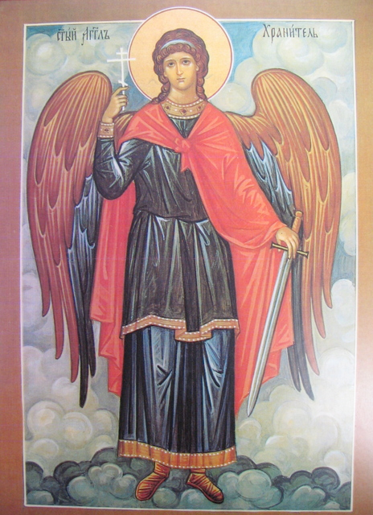
3.3. Ангелы
Ангелы продолжают дело Архангелов – учат нас узнавать волю Божию. Они руководят нами, чтобы мы не сбились с верного жизненного пути, и охраняют от происков бесов. Ангелы так близки к людям, что буквально нас окружают – отовсюду на нас смотрят, за каждым шагом нашим наблюдают. По словам святого Иоанна Златоуста, «весь воздух наполнен ангелами».

Slide 23
При крещении Бог дает каждому человеку Ангела Хранителя, который невидимо охраняет человека всю его земную жизнь от бед и напастей, предостерегает от грехов, оберегает в страшный час смерти, не оставляет и после смерти. Мы, грешные люди, не видим их, как видят их святые. В жизнеописаниях святых рассказывается, что многие из них видали Ангелов, плачущих у входа в те дома, где охраняемые ими люди предавались бешенству страстей. Если вспомнить, как в это время скорбные Ангелы со слезами молятся Богу о помиловании тех людей, за которых Христос лил свою кровь и которые своими делами вновь распинают Христа, если мы подумаем о том, какими опасностями мы со всех сторон окружены, мы поймем, как нужны нам тогда такие чудные Хранители.

Slide 24
Согласно Православной Церкви, личного имени конкретного ангела-хранителя человек знать не может, так как ангел данный человеку Богом невидим. Поэтому для каждого ангела-хранителя не назначается отдельного дня его воспоминания, а установлены особые дни чествования всех небесных сил, когда вспоминаются все ангельские силы.
Таким общим днем памяти всех ангелов является 21 ноября — Собор Архистратига Божия Михаила и прочих небесных сил бесплотных.
Следует обратить внимание, что именины, или день ангела, несмотря на свое название, не являются днем празднования ангела-хранителя, а является днем памяти святого, чье имя носит (крещеный) человек.

Slide 30
Небесное воинство
Всех Ангелов Божиих называют еще Небесными Силами или Небесным Воинством. Вождь Небесного Воинства – Архистратиг Михаил, он принадлежит к семи главным духам, ближайшим к Богу, ибо он низринул с Неба возгордившегося денницу с другими павшими духами..

Slide 31
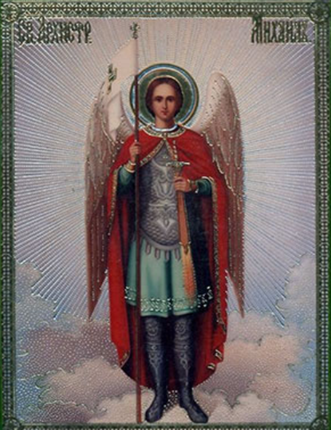
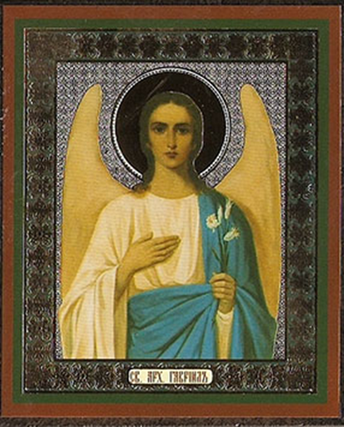
В Православной церкви почитаются восемь Архангелов, в чине Серафимов. На иконах Архангелы изображаются в соответствии с родом их служения.
1. Михаил (его имя означает «Кто яко Бог») – изображается, попирающим ногами диавола, в левой руке держит зеленую финиковую ветвь, в правой – копье с белой хоругвью (иногда пламенный меч), на которой начертан червленый крест.
2.Гавриил («Сила Божия») – провозвестник и служитель Божественного всемогущества; изображается с райской ветвью, принесенной им Пресвятой Деве, или со светящимся фонарем в правой руке и зеркалом в левой.

Slide 32
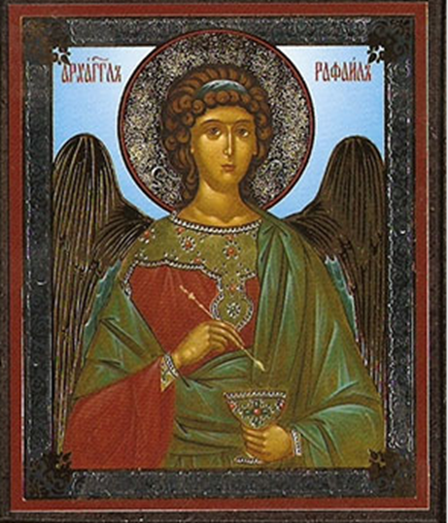
3.Рафаил («Помощь, исцеление Божие») – могущественный целитель как людей, так и животных; держит сосуд с целительными снадобьями в левой руке, а правой ведет Товию, несущего рыбу.
4.Уриил («Огонь и свет Божий») – властвует над небесными светилами, просветитель; в поднятой правой руке – обнаженный меч на уровне груди, в опущенной левой руке – «пламень огненный».
5.Селафиил («Молитва к Богу») – молитвенник Божий, всегда молящийся Богу о людях и людей побуждающий к молитве, молитвенник о спасении и здравии людей; изображается в молитвенном положении, смотрящий вниз, руки сложены на груди.
6.Иегудиил («Хвала Богу») – покровитель всех, кто усердно трудится, является советником и защитником всех, кто работает во славу Господа, в частности царей, судей и других руководящих позиций (его имя известно только по преданиям, в Библии и в Евангелии оно не встречается); изображается держащим в правой руке золотой венец, как награду от Бога за полезные и благочестивые труды святым людям, а в левой руке бич из трех черных веревок с тремя концами, как наказание грешным за леность к благочестивым трудам.
7.Варахиил («Благословение Божие») – раздаятель благословения Божия на добрые дела, испрашивающий людям милости Божией (имя его известно из упоминания в апокрифической книге Еноха; на его одежде множество розовых цветов.
8.Иеремиил («возвышение к Богу, высота Божия») – посылается к человеку для содействия его возвращения к Богу; изображается держащим в руке весы.

Slide 33
Продолжением «небесной иерархии» является «иерархия церковная», в которой трем ликам ангельским соответствуют три степени священства.

Slide 34
Видимый Мир
После создания мира невидимого Бог сотворил мир видимый: всё то, что мы можем видеть и чувствовать: землю и воду, воздух и небо с солнцем, луной и звездами, растения и всё живущее на земле и в воде.
Видимый мир был сотворен не сразу, а постепенно – в шесть дней творения, и сотворен так же, как и Ангелы, – одним только словом Божьим из ничего. Бог повелел быть земле, и она появилась. Тогда не было на ней света, и темнота, или тьма, окружала ее.
Заметим, что эти дни творения не были обычными днями в нашем понимании слова, одним днем у Бога может быть и тысяча, и несколько тысяч лет.
В первый день творения сказал Бог: «Да будет свет» – и стал свет. И отделил Бог свет от тьмы и назвал свет днем, а тьму ночью.
Во второй день сотворил Бог видимое нами небо, или твердь, но в нем еще не было светил.
В третий день Он повелел воде отделиться от суши и назвал сушу землёй, а все воды – морями. И повелел земле, чтобы на ней выросли всякие растения, трава, кустарники и деревья.
В четвертый день Бог сотворил солнце, луну и звезды, чтобы они светили.
В пятый – пресмыкающихся, рыб и птиц.
В шестой – земных животных.
И увидел Господь, что созданный им мир дивно хорош и красив. Но не было в нем существа разумного, которое могло бы понимать эту красоту, славить Творца, наслаждаться созданиями Божьими и быть в нем хозяином. Поэтому Господь решил в тот же, шестой, день создать человека по образу и подобию Своему, то есть похожим на Себя по духу.
Тело мужчины Бог создал из земли и вдунул в него дух, или бессмертную душу (как и Ангелы, человеческая душа относится к миру невидимому) – разумную, способную познавать, любить, желать добра и правды. Этими качествами и способностью говорить человек отличается от всех прочих живых существ на земле. Во время сна первого человека Бог взял одно его ребро и из этого ребра сотворил женщину – друга и помощницу человеку, жену.
Первого мужчину звали Адам, что значит «взятый из земли», женщину – Ева (подробнее о них читай в главе «О людях» на с. 32).
И благословил Господь всё, созданное Им, повелев и растениям, и рыбам, и птицам, и зверям, и людям плодиться и размножаться. Адаму же с Евой Он повелел владеть землей и всем, что на ней было, быть ее господином.
В седьмой день Бог уже ничего не творил: Он почил (отдыхал) от всех дел Своих. Этот день был назван субботой, то есть днем покоя, отдыха. Его Господь благословил и освятил. В память этого люди прежде праздновали субботу. Мы, христиане, празднуем также через каждые шесть дней седьмой. В этот день мы вспоминаем Светлое Воскресение Христово и называем его воскресным днем, или просто воскресеньем.

Slide 41
Архангелы

Slide 42
Ангелы-хранители
.

Slide 43
Борьба за человеческие души
Там, где готов вспыхнуть живой очаг веры, пламенеющий костер благодати, там демон употребляет все усилия, чтобы этот костер погасить., и т. д.

Slide 46
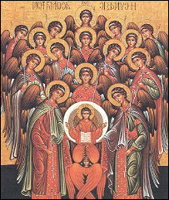
«В начале сотвори Бог небо и землю». Так начинает свое повествование книга Бытия, книга жизни. Под небом Церковь издревле понимала «умное небо», т.е. мир ангельский. Первым творческим актом Триединого Божества было творение «вторых светов» – небесных сил бесплотных.
Вот как по этому поводу богомудрствует еще в 4-ом веке св. Григорий Богослов: «Так как для благодати Божией не довольно было заниматься только созерцанием себя самой, а надлежало, чтобы благо разливалось, идя все далее и далее, так, чтобы число облагодетельствованных было как можно больше, потому-что это свойственно высочайшей благости, – то Бог измышляет прежде всего ангельские силы; и мысль стала делом, которое исполнено Словом и совершено Духом... Поскольку же первые твари были Ему благоугодны, то измышляет другой мир, вещественный и видимый, или, что тоже, стройный состав неба и земли, и того, что есть между ними» (Слово 38-ое).
Вот когда и для чего было создано «умное небо». Однако, самое имя ангел (слово греческое) означает по-русски вестник, т.е. существо, созданное для какой-то особой служебной цели кому-то передавать вести. И, действительно, сам апостол Павел называет ангелов служебными духами: «Не все ли они суть служебные духи, посылаемые на служение для тех, которые имеют наследовать спасение» (Евр. 1, 14).
Какое страшное и странное слово: небесные силы, кроме служения Богу, посылаются на служение людям, имеющим наследовать спасение. Нам немощным человекам! Это служение человеческому роду осуществляется преимущественно через ангелов-хранителей, о чем будет речь позднее.

Slide 47
Что же нам известно о том, как создавался ангельский мир и каково его устроение? По учению Церкви, ангелы были сотворены до начала видимого мира и сотворены все сразу в том числе, в котором они и сейчас пребывают, за исключением падших ангелов, число которых богословы определяют как треть всего числа ангелов, согласно Откровению.
Природа ангелов чисто духовная. Они бесплотны и бестелесны. Церковь именует их «вторыми светами». Как таковые,#они являются причастниками божественного света и неизреченной славы Божией. Будучи созданы свободными, ангелы после победы над падшими духами настолько укрепились в добре, в послушании Богу и в любви к Нему, что как бы утратили всякую склонность ко греху и окончательно утвердились в добре. Этим они особенно отличаются от людей.

Slide 48
Очень сложен вопрос, какой мир выше у Бога: ангельский или мир праведных человеков? Именование ангелов служебными духами, а равно и некоторые другие священные тексты позволяют считать преображенное святостью человеческое естество выше ангельского, конечно лишь в пакибытии. Далее, только про человека сказано, что он создан по образу и подобию Божию. Божественное Слово, Второе Лицо Пресвятой Троицы, приняло человеческое естество, чтобы спасти и искупить грешный человеческий род, но не претворилось в одного из падших ангелов, чтобы их спасти. Однако, четкого церковного учения об этом нет, поэтому нам благоразумнее смиренно склониться перед этой божественной тайной...
Что же нам известно о строении ангельского мира? Об этом имеется сочинение св. Дионисия Ареопагита, ученика апостола Павла, под названием «Небесная Иерархия». Это сочинение мы изложим в пересказе известного русского церковного писателя XIX века священника Г. Дьяченко, с добавлением и из других источников.

Slide 50
Небесная иерархия
Она состоит из трех ликов. Каждый лик имеет три чина. Высший лик состоит из серафимов, херувимов и престолов; средний – из господствий, сил и властей; нисший – из начал, архангелов и ангелов.
Высочайшим ликом ангельским являются серафимы. Имя их значит пламенные, огненные. Непосредственно и непрерывно предстоя Тому, Кто есть любовь, Кто живет в свете неприступном, и Которого престол есть пламень огненный, серафимы горят высшей любовью к Богу, и этот огонь любви воспламеняет и других. О серафимах повествует нам пророк Исаия в 6-ой главе: «Видел я Господа, сидящего на престоле высоком и превознесенном, и края риз Его наполняли весь храм. Вокруг Него стояли серафимы, у каждого из них по шесть крыл: двумя закрывал каждый лицо свое, и двумя закрывал ноги свои, и двумя летал. И взывали они друг ко другу и говорили: Свят, свят, свят Господь Саваоф, вся земля полна славы Его».
Второй чин старшего лика составляют херувимы, имя которых значит разумение или ведение. По этой причине их именуют многоочитыми. Созерцая славу Божию и обладая высшим ведением и мудростью, они другим изливают премудрость Божию. В Священном Писании во многих местах говорится о херувимах, например: «И изгнал Бог Адама и поставил на востоке у сада Едемского херувима и пламенный меч обращающийся, чтобы охранять путь к дереву жизни» (Быт. 3, 24). Многократно говорится о херувимах в книге пророка Иезекииля: «И видно было у херувимов подобие рук человеческих под крыльями их. И видел я: вот четыре колеса подле херувимов, по одному колесу подле каждого херувима, и колеса по виду – как бы из камня топаза» (10, 8-9).
Третий чин старшего лика – престолы, называемые богоносными не существом, но служением, на которых Бог благодатно и непостижимо почивает. Через этот лик Бог являет Свое величие и правосудие.
Перейдем теперь к среднему лику небесной иерархии. Старший чин его составляют господства, которые господствуют над нисшими ангелами. Доброхотно и радостно служа Богу, они сообщают и живущим на земле силу благоразумного владения собой и мудрого устроения себя; учат владеть чувствами, смирять бесчинные вожделения и страсти, плоть порабощать духу, господствовать над волей и побеждать искушения.
За господствами в среднем лике следуют силы, через которые Бог творит знамения и чудеса для славы Божией, для помощи и укрепления труждающимся и обремененным. Об этом чине возвещает нам апостол Петр, говоря, что восшедшему на небо Христу покорились ангелы, и власти, и силы.
К нисшему чину среднего лика принадлежат власти, которые имеют большую власть над диаволом, побеждают его, охраняют человека от искушений его и укрепляют в подвигах благочестия. Некоторые святые отцы полагают, что ангел-хранитель апостола Петра, выведший его из темницы, принадлежал к этому чину ангельскому.
В нисшем лике небесной иерархии находятся: в первом чине начала, которые начальствуют над младшими ангелами, назначают должности, распределяют служения между ними, управляют царствами и обществами человеческими.
Предпоследний чин составляют архангелы, благовестники и провозвестники таин Божиих, и сообщают волю Божию людям.
Последний чин именуется просто ангелами, ближайшими к людям бесплотными духами. Они-то преимущественно и посылаются в мир, в качестве наших ангелов-хранителей. Вот это то, что мы знаем о чинах и ликах небесной иерархии.

Slide 51
серафимы

Slide 52
херувимы

Slide 53
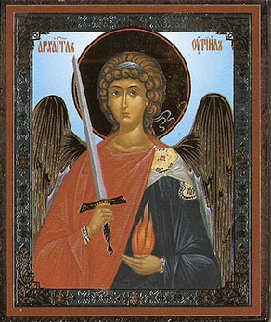
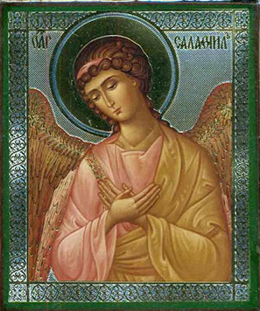
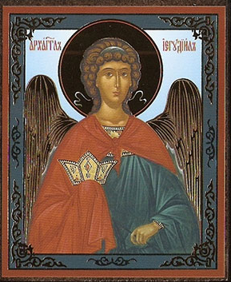

Slide 54
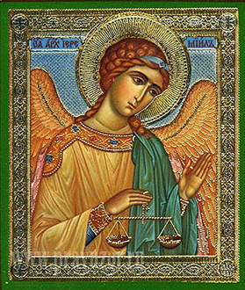

Slide 55
Великая Седмерица
Немного более открыто нам св. Писанием и св. Преданием о семи высших архангелах: Михаиле, Гаврииле, Рафаиле, Урииле, Салафииле, Иегудииле и Варахииле.
Первые два архангела стоят на особой высоте и именуются еще архистратигами силы Господней. Они – превыше всех ликов ангельских и как бы предводительствуют всеми небесными бесплотными силами.
Имя Михаил с еврейского значит: «Кто как Бог?» или «Кто равен Богу?». «ИЛ» - это сокращение древне-еврейского слова «Элогим», что по-русски значит – Бог.
Михаил был вторым в небесной иерархии после Сатанаила, именовавшегося еще Люцифером или Денницей, т.е. сыном зари. Когда последний в своей гордыне восстал на Бога, Господь по Своему Божественному смотрению предоставил сразиться с ним оставшимся Ему верными ангелам, во главе со архистратигом Михаилом.
Повидимому борьба была очень нелегкой, ибо они (светлые силы), по Откровению Иоанна Богослова, «победили его кровию Агнца и словом свидетельства своего, и не возлюбили души своей даже до смерти» (Откр. 12, 11). Это место Откровения дает нам понять, что тайна искупления через Кровь Агнца, предначертанная в планах Божиих, уже начала прообразовательно действовать в горнем мире и способствовала победе ангелов, свидетельствовавших о ней на небесах. Что же касается борьбы «даже до смерти», то здесь следует видеть напряженность этой борьбы до последнего предела, борьбы, могущей окончиться как бы душевной смертью части небесных воинств.

Slide 56
Что еще можно сказать об архангеле Михаиле? Пророк Даниил называет его ангелом хранителем народа еврейского. А после того, как жестоковыйный еврейский народ навел на себя проклятие, предав на смерть своего Спасителя и Искупителя, и тем утратил свое избранничество, архангел Михаил, по всеобщему христианскому верованию, сделался небесным покровителем и поборником Церкви Христовой. Поэтому многие Святые Отцы не без основания полагают, что архангел Михаил, вместе с архагелом Гавриилом, именно и были теми ангелами, которые являлись женам-мироносицам и благовествовали о воскресении Христовом. И в ряде других новозаветных явлений ангелов позволительно видеть эту первоверховную двоицу. Об особых явлениях архангела Гавриила скажем ниже.

Slide 57
В день Страшного Суда, конечно, никто иной как архистратиг Михаил будет предводить грядущее со Христом небесное воинство. Поэтому и на иконах этот архангел изображается всегда в воинственном виде с копьем или мечем в руках. Иногда верх копья увенчивается белой хоругвью, на которой начертан крест. Белая хоругвь означает неизменную чистоту и непоколебимую верность архангела Царю Небесному, а крест указывает, что брань с царством тьмы и победа над ним достигается только при помощи Креста Христова.
Второе место во всей небесной иерархии занимает архангел Гавриил. Имя это обозначает силу Божию. Поскольку у небесных жителей наименование всегда знаменует сущность его служения, то этот архангел является особенно провозвестником и служителем всемогущества Божия. Это он благовестил Захарии о том, как силой Божией от него, бесплодного старца, родится величайший из рожденных женами Иоанн Предтеча и Креститель Господень. Он же возвестил богоотцам Иоакиму и Анне о рождении чудной и преблагословенной Девы. Ее он посещал и наставлял в храме иерусалимском, подкрепляя Ее телесные силы небесной пищей. Он же принес Ей райскую ветвь в день Благовещения с чудной вестью, что именно Она избрана Богом принять в Свои недра Бога Слова. Архангел Гавриил является неоднократно и праведному Иосифу, давая ему необходимые советы. По мнению некоторых Отцов, именно он был тем ангелом, который укреплял Господа ночью в Гефсимании во время моления о чаше. И, как сказано выше, они с архангелом Михаилом вместе участвовали в благовестии о воскресении и вознесении Христа Спасителя. Наконец, тот же архангел Гавриил явился Богородице возвестить Ей день Ее земного успения.
В песнопениях церковных архангел Гавриил именуется «служителем чудес», как благовестник великих чудес Божиих. Поэтому иконографически он изображается иногда с райской ветвью в правой руке, а иногда он в ней держит зажженный фонарь, тогда как в левой держит зеркало из ясписа. Фонарь означает, что судьбы Божии бывают сокрыты до времени, а зеркало – что они через Гавриила отражаются, как в зеркале.

Slide 58
Из Слова Божия нам известны имена и дела еще пяти архангелов.
Третий из них именуется Рафаил, что значит врачевание Божие. Он является целителем недугов и помощником в скорбях. Об архангеле Рафаиле повествуется в книге Товита. Там рассказывается как этот архангел, под видом человека, сопровождал праведного Товию, освободил от злого духа его невесту, возвратил зрение его престарелому отцу и, преподав Товии полезные наставления, исчез. Поэтому этот архангел изображается с врачебным сосудом в руке, как потом стали писать Пантелеимона Целителя. Его подобает призывать всем страждущим душевно и телесно, подкрепляя молитву делами милосердия и любви.
Имя четвертого архангела – Уриил, что значит свет или огонь Божий. Его изображают с мечем, поднятым кверху и держимым в правой руке у груди, и с пламенем в левой руке, обращенным вниз. Как ангел света, Уриил по преимуществу просвещает умы людей откровением истин вообще, а бого-откровенных в особенности. Как ангел огня Божественного, он воспламеняет сердца призывающих его любовью к Богу и истребляет из них все нечистое, земное и греховное. Поэтому он считается покровителем ревнующих о распространении истинной веры Христовой, т.е. миссионеров, а также людей, посвятивших себя чистой науке. Он есть истинный источник многих великих научных открытий. Тех открытий, о которых сами их сделавшие рассказывают, что они приходили к ним часто внезапно, как бы по наитию свыше. Писателям и поэтам хорошо молиться архангелу Уриилу о ниспослании вдохновения, если они хотят быть писателями и поэтами Божией милостью. Но не следует просить у архангела откровения тайн природы, превышающих наш разум и наши человеческие потребности, а равно предвозвещение будущих событий.
Послушаем как отвечал Уриил Ездре, мужу благочестивому, но не в меру любознательному. Ездра пожелал узнать от ангела тайну судеб Божиих о мире, и почему зло на свете видимо торжествует? Архангел согласился ответить, но потребовал, чтобы Ездра сначала исполнил одно из его трех желаний: или взвесил пламя огня, или указал начало ветра, или возвратил прошедший день. Когда Ездра указал, что он не в состоянии это сделать, богомудрый архангел ответил ему так:
«Если бы я спросил тебя, сколько обиталищ в сердце морском, или сколько источников в самом основании бездны, или какие пределы у рая, – ты, может быть, сказал бы мне: в бездну я не сходил и в ад также, и на небо никогда не восходил. Теперь же я спросил тебя только об огне, ветре и дне, который ты пережил, т.е. о том, без чего ты не можешь быть – и на это ты не отвечал мне». И сказал ангел Ездре: «ты и того, что твое и с тобой от юности не можешь познать; как же ум твой мог бы вместить в себе путь Всевышнего, и в этом уже растленном веке понять растление, которое очевидно в глаза моих?» (3 Ездры 4, 7-11).
Это мудрое наставление архангела не мешало бы помнить ученым века сего и не забывать, что людям знания приличествует быть в первую очередь служителями света истины.
Пятый архангел именуется Салафиил, что значит молитвенник Божий. О нем упоминается в той же книге Ездры. Изображается он в молитвенном положении, с руками приложенными к груди, и с очами потупленными долу. У кого плохо движется молитва, тому хорошо просить архангела Салафиила о научении молитвенному деланию. И многие ли из нас могут похвалиться, что они могут внимательно, неразвлеченно и, если не горячо, то хоть тепло молиться? И как мало людей знают, что есть небесный учитель молитвы, и не призывают на помощь архангела Салафиила.

Slide 59
Имя шестого архангела – Иегудиил, что значит слава или хвала Божия. У него в правой руке златой венец, а в левой – бич из трех веревок. Его обязанность, с сонмом подчиненных ему ангелов, хранить, наставлять и защищать именем Святой Троицы и силой Креста Христова людей, труждающихся во славу Божию в различных ответственных отраслях человеческого служения, награждать добрых делателей и наказывать злых. К этому великому небожителю следует устремлять молитвенные взоры царям, военачальникам и градоначальникам, судьям, домовладыкам, и т.д.
Наконец, последним из священной седмерицы высших ангелов, последним по порядку, а не по достоинству, является Варахиил, ангел благословений Божиих, как то означает его имя и выражает тот вид, в каком он представляется на святых иконах. Его изображают с множеством розовых цветов в недрах его одежды. Поскольку благословения Божии различны, то и служение этого архангела весьма многообразно. Он является верховным руководителем ангелов хранителей, т.к. через него посылаются благословения семейного благоустройства, благорастворение воздухов и изобилие плодов земных, успех в куплях и вообще во всех делах житейских, т.е. все то, в чем помогают людям и их ангелы хранители.
В той же книге Ездры упоминается еще имя архангела Иеремиила, что значит высота Божия, но Церковь считает, что это второе название архангела Уриила.

Slide 60
Жизнь ангелов
О том, как живет ныне горний мир ангельский и как будет жить по окончании времени, человечеству открыто мало. Однако, уже из всего ранее сказанного видно, что жизнь бесплотных духов весьма разнообразна и деятельность их велика. Если Господу Вседержителю благоугодно было сотворить целую иерархию ангелов, возложив на каждый чин особый род деятельности, то уже это одно показывает, сколь много трудов и забот у этих «служебных духов». Одним ангелам-хранителям немало хлопот с их подопечными, часто легкомысленными и грешными человеками. Мы имеем много свидетельств из святоотеческой письменности о том, как ангелы-хранители подчас горько плачут, глядя на греховное поведение тех, кого они посланы охранять.
Однако, горний небесный мир все же есть мир света и радования, а потому в жизни ангелов несомненно больше радости, чем печали. И высшая их радость состоит в лицезрении и прославлении лучезарного Триединого Божества, в постоянной богопричастности.
Если на земле Божественная литургия является бесценным даром и благодеянием Божиим грешному человечеству, даром, через который оно освящается и становится причастником Божества, то позволительно благочестиво думать, что Господь и бесплотных сил не лишил этого великого дара. Верится, что и в горних небесах ангельским ликом совершается духовная Божественная литургия, в которой предвечно закалается Агнец Божий, Имже вся быша, из любви к Своему творению.
На этой премирной небесной Евхаристии ангелами преимущественно возносятся славословия и благодарения Творцу. Но бесчисленные хоралы небесных сил также льют и прошения. О ком? Не о себе, понятно, ибо они пребывают в полноте доступного им благоволения, а о любимом ими человеческом роде, прелюбодейном и грешном, в суете земного мира погрязшем и так нуждающемся в небесной помощи.
Залогом этого служит постоянное участие ангелов в наших земных богослужениях, особенно на литургии.
«Ныне силы небесные с нами невидимо служат», прозрительно свидетельствует Церковь на таинственной литургии Преждеосвященных Даров. А на повседневной литургии св. Иоанна Златоуста совершитель ее, как бы видя ангелов умственно, восклицает, что они поют, вопиют, взывают и глаголют: «Свят, свят, свят, Господь Саваоф...»
Церковь же дерзновенно свидетельствует, что: «Воскресение Твое, Христе Спасе, ангели поют на небесех...». Этих свидетельств бесконечно много, и они известны всем верующим христианам.
Остается сказать о деятельности небесных сил на земле. Ею заняты, по преимуществу, ангелы-хранители.

Slide 61
Ангелы-хранители
Сам Христос уверил нас в их бытии, сказав: "Смотрите, не презирайте ни одного из малых сих (детей); ибо говорю вам, что ангелы их на небесах всегда видят лицо Отца Моего Небесного" (Мф. 18, 10).
В Церкви существует два мнения: одни святые отцы считают, что ангел-хранитель дается человеку уже при его зачатии, другие полагают, что только новокрещенные получают ангела-хранителя. Примиряются эти мнения так: ангел-хранитель Богом назначается человеку при его зачатии, но начинает опекать его только после крещения. Это подтверждается разными текстами из Священного Писания и богослужебных книг.
Говоря об ангелах-хранителях, прежде всего укажем на то, что согласно св. Писания, они даются не только отдельным людям, но и целым народам или церквам. Мы уже говорили, что архангел Михаил был сначала ангелом-хранителем еврейского народа, а после потери последним своего избранничества, по верованию Церкви, стал ее ангелом-хранителем.
У того же пророка Даниила, который первый наименовал Михаила «князем великим» народа еврейского, говорится и о небесных князьях народа персидского и греческого. Если эти языческие народы могли иметь своих «князей» в лице ангелов-хранителей, то с полным основанием можно полагать, что и другие, особенно христианские народы не лишены этой милости.
В Откровении Иоанна Богослова многократно говорится об ангелах семи Церквей (Откр. 1, 20) и имеются обращения к каждому из этих ангелов: "Ангелу Ефесской Церкви напиши... И ангелу Смирнской Церкви напиши...." и т.д.
Из какого чина небесной иерархии избираются ангелы-хранители? Наиболее естественно предположить, что из самого нисшего простых ангелов. Однако, не все ли бесплотные силы именуются служебными духами? Мы уже знаем, что даже началовожди ангельского лика, Михаил и Гавриил, были посылаемы в мир для служения, а Михаил ныне охраняет св. Церковь. Не будет посему грехом благоговейно предположить, что попечительство об отдельных православных Церквах и народах вверено Господом ангелам, стоящим на более высоких степенях небесной иерархии.
Но побеседуем об ангелах-хранителях нас, обыкновенных христиан. Церковь ежедневно молится: «Ангела мирна, верна наставника, хранителя душ и телес наших у Господа просим...» Как это следует понимать, раз каждый из нас уже имеет своего ангела-хранителя, по крайней мере со дня своего крещения? Беда наша в том, что своими грехами и злыми делами мы часто далеко отгоняем от себя своего ангела-хранителя. Вот и приходится умолять Господа о его возвращении.
Нам надо твердо помнить, что ангел-хранитель – наш самый близкий, самый верный друг. Поэтому важно как можно чаще с ним мысленно беседовать и советоваться. Кто это делает, по опыту знает, как часто после теплого молитвенного обращения к своему ангелу вдруг приходит в голову светлая и хорошая мысль, удачно разрешается возникшее недоумение. Это и есть ответ ангела-хранителя. Хорошо усердно молиться своему ангелу во время скорби, душевного расстройства и даже деловых неприятностей. Ведь ангел-то наш «мирный», и он поможет возвратить мир в нашу смятенную душу. Если мы приучимся постоянно чувствовать около себя присутствие нашего небесного друга, то нам и грешить станет нелегко.
Да, надо, обязательно надо нам полюбить своего ангела-хранителя. Ведь он не только охраняет и бережет нас в этой земной жизни. Он принимает душу нашу сразу после смерти, охраняет ее от демонов, проводит через страшные мытарства и возносит на первое и второе поклонение Богу. Ангел-хранитель будет предстательствовать за нас и на Страшном Суде. Так свидетельствует Церковь в каноне ангелу-хранителю:
«Когда смиренная моя душа от тела распрягается, тогда да покроют ее, наставниче мой, твои светлые и пресвятые крылья».
«Когда будут поставлены престолы, и книги разгнутся, и Ветхий денми сядет и человеки будут судиться... тогда покажи на мне твое человеколюбие, и избавить меня от геенны Христа умоляй...»
Приведем теперь хоть несколько из многочисленных примеров из жизни о действенной помощи ангелов-хранителей человечеству. Каждый из нас может умножить эти примеры из собственной жизни или из жизни близких людей:

Slide 62
Ангел чудесным образом вывел из темницы апостола Петра.
- Святой Поликарп, епископ смирнский и ученик апостола Иоанна Богослова, был чудесно избавлен ангелом-хранителем от смерти. Однажды опоздавши на пути, св. Поликарп вошел на ночлег в одну гостиницу со своим диаконом. В полночь ангел-хранитель толкнул его в бок и сказал: «Поликарпе, восстань и выйди скоро из этой гостиницы, ибо она разрушится». Явление и предостережение совершилось трижды. И как только св. Поликарп вышел из гостиницы, она тотчас разрушилась.
- Когда преподобный Кирилл строил Белоозерскую обитель, все соседние жители удивлялись успеху постройки и считали Кирилла великим богачем. При такой молве один корыстолюбивый помещик собрал всех своих слуг и отправился в ночь ограбить Кирилла и монастырь. Подойдя к ограде, злоумышленники видят, что около монастыря ходит несметное множество воинов с обнаженными саблями. Разбойники до самого утра ждали, чтобы эти воины уснули, но не дождались, и так и отправились домой. На вторую ночь злоумышленники заметили еще больше воинов и опять без успеха возвратились. Когда наступило утро, помещик послал слугу в монастырь узнать, какой полк стоит в монастыре и долго-ли пробудет там? Посланный возвратясь, донес помещику, что больше недели ни одного и богомольца не было в монастыре, не только что войска. Тогда помещик понял, что монастырь охраняют ангелы Божии, и раскаялся в своем намерении.
- В Киевопечерской Лавре было два инока – священник Тит и диакон Евагрий. Несколько лет они жили между собою так дружелюбно, что прочие братия дивились их единодушию. Но завистливый враг рода человеческого умудрился посеять между ними вражду, и так омрачил их гневом и ненавистью, что они не могли без досады даже взглянуть друг на друга. Советы братии помириться были тщетны. Однажды священник Тит разболелся. Он начал горько плакать о своем согрешении и послал к недругу своему просить прощения; но Евагрий не хотел слышать о том и начал жестоко проклинать его. Братия насильно привлекли его к умирающему. Тит с помощью других встал с одра и пал перед ним на колени, слезно умоляя простить его, но Евагрий был так бесчеловечен, что воскликнул: «Ни в сей, ни в будущей жизни не хочу примириться с ним». Сказав эти слова, Евагрий вырвался из рук братии и пал на землю мертвым. В то же время священник Тит встал с одра постели совершенно здоровым и сказал: во время моей болезни я видел ангелов, от меня отступивших и плачущих, и нечистых духов радующихся о моей погибели. Когда Евагрий и здесь начал меня проклинать, я увидел, что один грозный ангел поразил его пламенным копьем, и несчастный пал мертвым; этот же ангел подал мне руку и восставил меня от одра болезни».
- Из жития преп. Серафима Саровского известно, что он, будучи отроком 6-7 лет, упал с верха строющейся колокольни Казанского собора в Курске, т.е. с высоты, примерно, пятого или шестого этажа современного дома, и остался совершенно невредим. Сам преподобный свидетельствовал, что его сохранил ангел-хранитель.
Все вышесказанное об ангелах приоткрывает нам тайну полной сопричастности двух миров, ангельского и человеческого, и их двуединства. Как второе творение, имеющее не только душу, но и тело, сотворенное по образу и подобию Божию, вознесенное Богочеловеком Христом к престолу Бога Отца, и выделившее из своих недр Честнейшую херувим и Славнейшую без сравнения серафим, человечество в данное время является вершиной творения. Про него нельзя сказать, что оно существует для ангельского мира, в то время как ангельский мир – служебные духи – сотворены частично также и для служения человечеству. В этом светлая радость для верующих христиан, но и великая их ответственность перед Богом. И как чудесно и утешительно сознавать, что в ангелах мы имеем верных друзей, наставников, помощников и хранителей душ и телес наших.
Святии архангели и ангели, молите Бога о нас, грешных! Аминь.

Slide 64
Праотцы. О сотворении видимого мира и человека.

